Slide 1
AI 활용 주간 보고
eformsign 견적서 빌더 — 2025.05.12
㈜포시에스

Slide 2
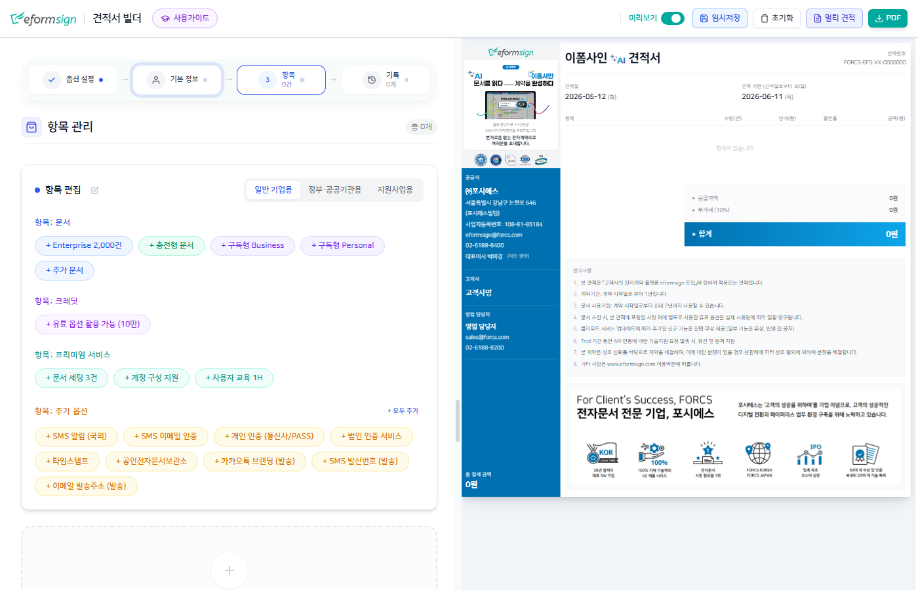
eformsign 견적서 빌더란?
영업팀이 고객에게 보내는 견적서를 쉽게 만드는 웹 도구
입력하면 바로 옆에서 실제 견적서 모습을 실시간 미리보기
PDF로 내보내기 + 여러 견적서를 하나로 합쳐서 다운로드
일반 기업 / 정부·공공 / 지원사업용 3가지 모드 지원
Claude AI에게 말로 설명하면 기능 개발·버그 수정·배포까지 자동 수행

Slide 3
금주 작업 내역 (11건)
구분 | 작업 내용
신규 기능 | 지원사업용 견적 모드 추가 (부가세·지원금·합계 자동 계산)
신규 기능 | 실제 직인 이미지 업로드 + 크기/위치 조절 기능
신규 기능 | 할인단가 직접 입력 → 할인율 자동 계산 (기존: 할인율만 입력)
버그 수정 | 비고란에 적용한 색상이 미리보기에 반영 안 되는 문제 해결
버그 수정 | 비고란 글꼴 서식이 다른 항목으로 번지는 현상 해결
개선 | 현재 견적 모드를 한눈에 알 수 있는 배지 표시
개선 | 견적서 글꼴 크기·줄간격 개선으로 가독성 향상
문서 | 사용가이드 업데이트 (신규 기능 설명 추가)

Slide 4
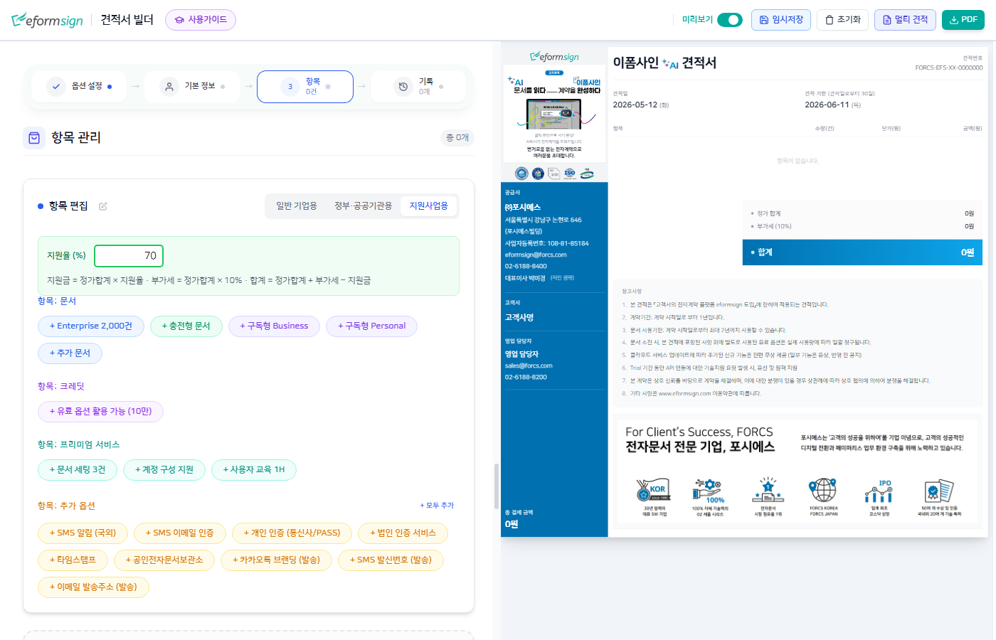
지원사업용 견적 모드
정부 지원사업 견적에 맞는 회계 기준 적용
부가세를 할인 전 정가 기준으로 계산 (기존: 할인 후 기준)
지원율(%)만 입력하면 지원금·합계가 자동 계산
지원사업 모드 선택 시 행별 할인 입력 자동 숨김
미리보기에 지원금이 녹색으로 구분되어 표시
합계 = 정가합계 + 부가세 - 지원금
예) 4,100,100 + 410,010 - 2,870,070 = 1,640,040원

Slide 5
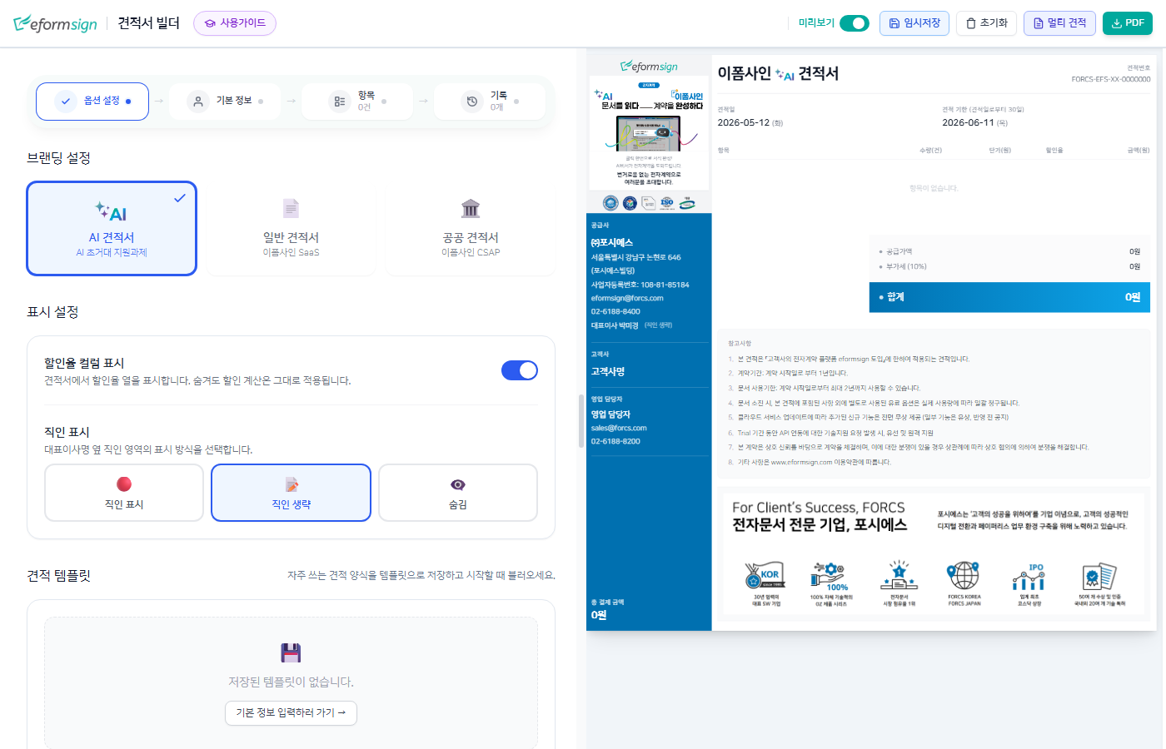
할인단가 입력 & 직인 설정
할인단가 직접 입력
직인 3단계 설정
기존: 할인율(%)만 입력 가능 → 할인가는 자동 표시만
개선: 할인단가를 직접 입력하면 할인율이 자동 계산
할인율을 입력해도 할인단가가 자동으로 맞춰짐
반올림 오차 없이 정확한 금액 유지
직인 표시: 실제 직인 이미지 업로드 (크기·위치 조절 가능)
직인 생략: "(직인 생략)" 문구만 표시
숨김: 대표이사명만 표시, 직인 관련 아무것도 없음

Slide 6
AI 활용 효과
11건 작업을 하루 만에 완료하여 즉시 배포
자동 테스트 32건 통과 확인 후 배포 → 배포 후 장애 0건
실제 화면에서 눈으로 확인하며 검증하여 오류 사전 차단
숨어있는 버그 5건을 AI가 미리 탐지하여 안전성 확인
"이렇게 동작해야 해"라고 구체적으로 말할수록 결과물 품질 향상
11
32
5
0
작업 완료 (하루)
자동 테스트 통과
버그 사전 탐지
배포 후 장애

Slide 7
배운 점 & Next Steps
이번 주 배운 점
Next Steps
"작동한다"와 "제대로 보인다"는 다름 — 실제 화면에서 반드시 눈으로 확인
AI에게 증상을 구체적으로 설명할수록 정확한 해결책을 제시
한 번에 안 되면 AI와 여러 번 대화하며 최적의 결과물 도출
"만들어줘"보다 "이런 상황에서 이렇게 동작해야 해"가 핵심
지원사업 견적 — 영업팀 실제 사용 후 피드백 반영
PDF 출력 품질 최적화
고객사별 견적 이력 관리 기능 검토
감사합니다

